Slide 1
Prosjekt Omdømme og attraktivitet

Slide 2
Kort om meg
Iselin Breirem, oppvokst i Mo i Rana
Men ikke bodd her siden 2011
Prosjektleder for omdømme og attraktivitet
Startet i Rana utvikling 03. januar 2022
Mastergrad i samfunnsplanlegging og kulturforståelse, UiT
Bacheloroppgave om ungdommers stedstilhørighet i Rana
Masteroppgave om Stedsidentitet i Træna
Jobbet 3,5 år i Lillestrøm kommune i planavdelingen
Med ansvar for medvirkningen i kommunalområde by- og stedsutvikling

Slide 3

Vekstmobilisering

Slide 4
Mål:
Støtte opp om Freyr sin etablering og legge til rette for at Rana kommune får flest mulig positive ringvirkninger ut av etableringen av battericelleproduksjon i Mo i Rana, i form av investeringer og befolkningsvekst.

Slide 5







Vekstmobilisering
VekstMObilisering
PE: Ole M. Kolstad
1. apr
PL og næring
Kommunikasjon
Welcome Mo i Rana
Campus & kompetanse
Omdømme
Infrastruktur
Ole M. Kolstad
Jarl Håkon Olsen
Yasna Mimbela
Ansatt
Iselin Breirem
Reidar Ryssdal
Til vurdering
BatteryChain
Nordic Battery Belt
Venture North
Notes:
Flyplass, dypvannskai, og veinett og jernbane

Slide 6

Omdømme og attraktivitet
Notes:
Spennende stort prosjekt, ydmyk og stolt over å få være en del av det. Det skjer så mye i Rana nå, vi får flyplass, dypvannskai, vi har en unik industrihistorie og vi er i nå i den tredje store omstillinga, og e en del av fremtidas industri: den grønne industrien. Det store spørsmålet er, hvordan får vi fortelt det til resten av verden?

Slide 7
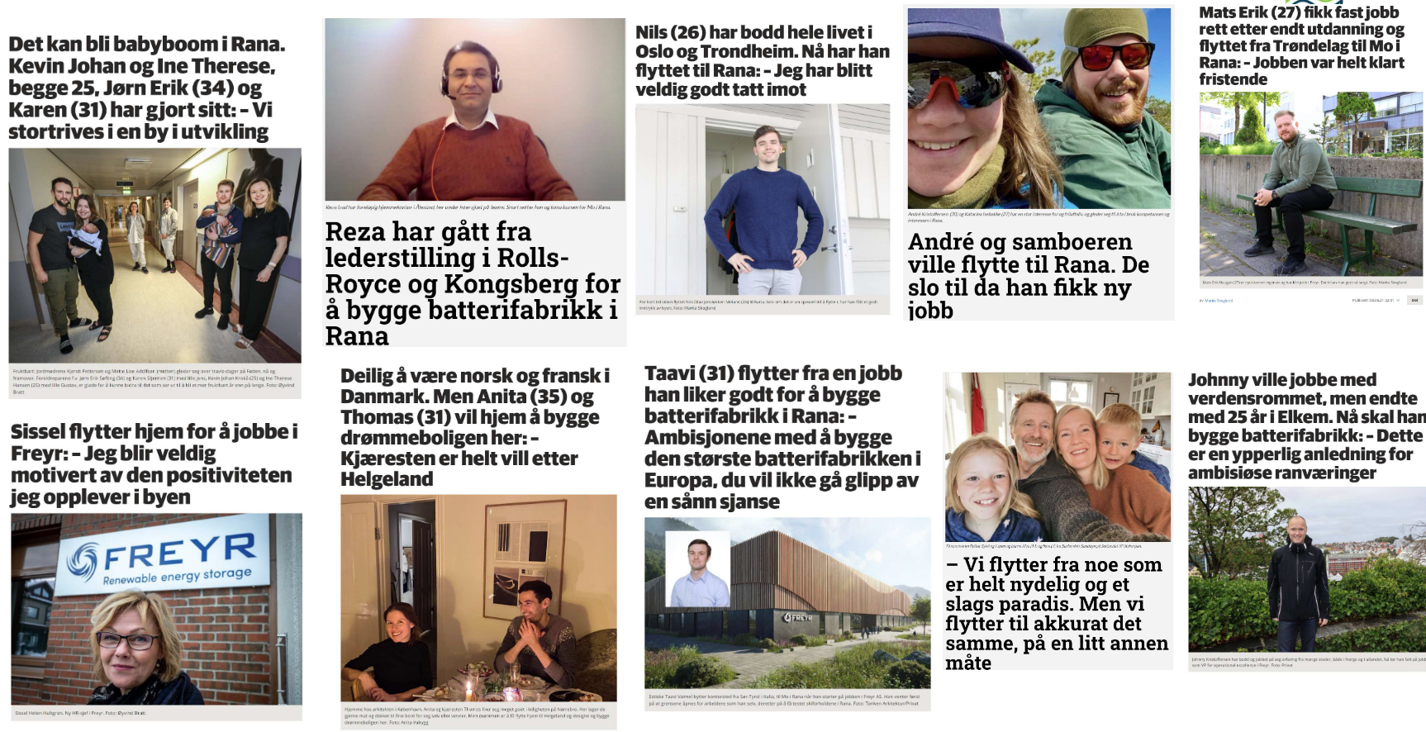
Optimisme og tilflytting
Notes:
Flyttes inn over lav sko, og vi blir jo omtalt i nordområde taler og nyttårstaler.

Slide 8

Enorme ringvikrninger
Investeringer til 20 millilarder kroner 2021-2025
1500 jobber direkte i FREYR i driftfase
Befolkningsvekst
5000 flere Ranværinger innen 2030
Ca. 1500 i alderen 25-35 år
Ca. 1000 flere barn i alderen 0-5 år
Behov for 1800-2150 nye boliger innen 2030
Dette skaper behov for helsepersonell, lærere, politi osv.
Skapet muligheter for flere ansatte i servicenæringer
Det er i gang store prosjekter for å mobilisere til regional utvikling, byutvikling og rekruttering

Slide 9
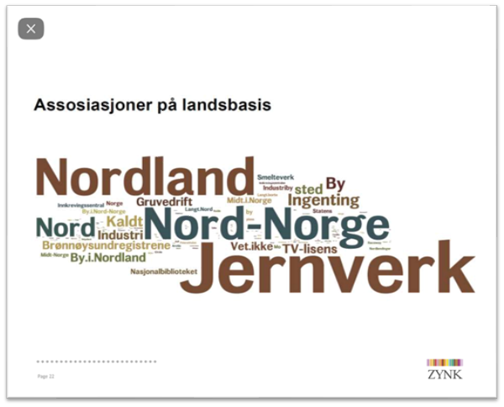
stedsbilde
Ukjent internasjonalt
Svak posisjonering nasjonalt
Konflikter regionalt
Industriby lokalt?

Slide 10

Ordsky 2030
TA OPP MOBILEN
GÅ INN PÅ MENTI.COM
Bruk koden 8978 2232

Slide 11
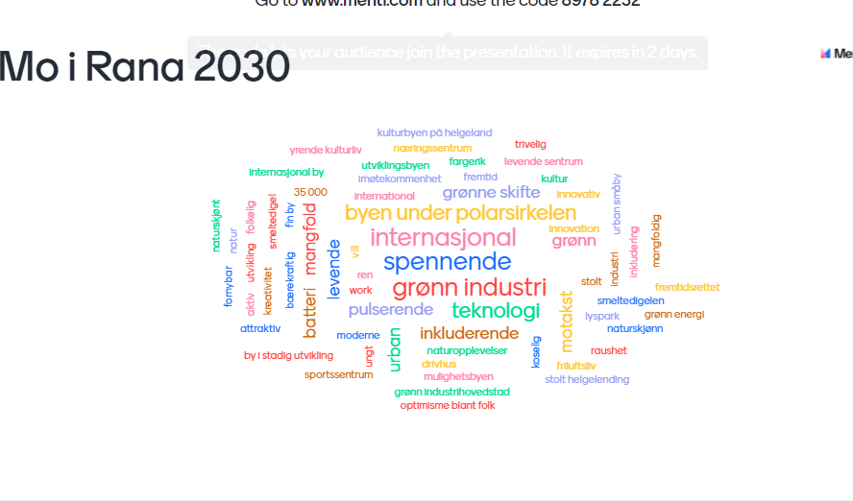

Slide 12
Fremtidens stedsbilde
Internasjonalt kjent for vår grønne industri
Nasjonalt kjent som et sted med spennende jobber og fremoverlent samfunn
Regionalt kjent som Helgelands inngangsportal
Lokal stolthet over å være fra Mo i Rana
Notes:
Men for å komme hit må vi skape snakkis. Ut å fortelle og vise nasjonalt og internasjonalt, til aviser, samarbeidspartnere, studenter, at det er i Mo i Rana det skjer, bli med på batterif

Slide 13
Å maksimere muligheter
ARN 2022
EKH 2024
100-års jubileum
Notes:
Utnytt hver en begivenhet, løft blikket, tenk stort. Det gargarin vs armstrong: får du det på tv, så e

Slide 14
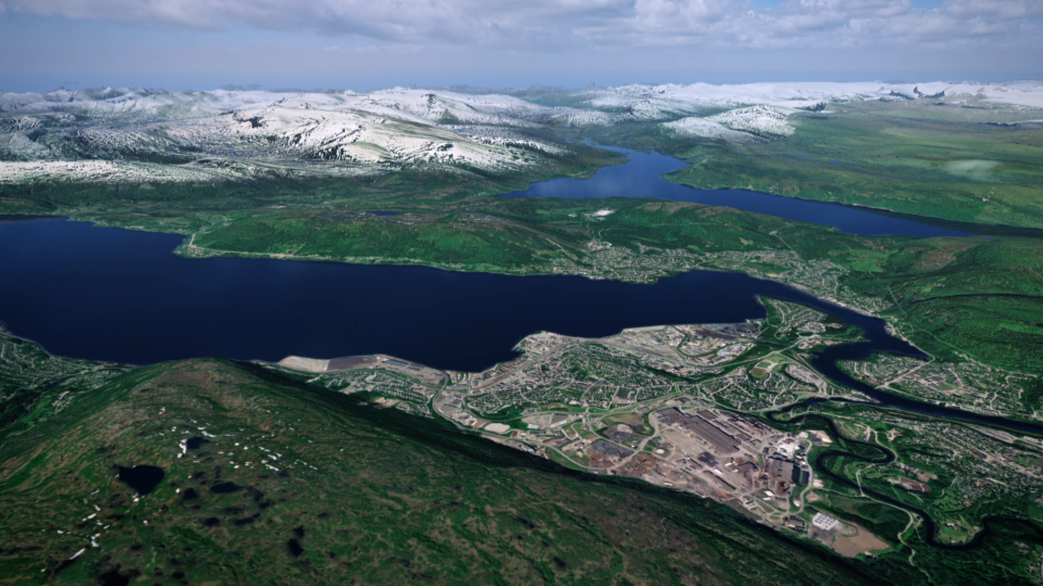
Notes:
Millioner av seere, fra 190 land
oppfordre til å invitere kunder og samarbeidspartnere til Mo i Rana.
næringslivskonferanse om det grønne skiftet, sirkulær økonomi og bærekraftig destinasjonsutvikling, som forhåpentligvis blir i Mo i Rana.

Slide 15

Notes:
Utpekes avv kulturministrene i EU til å markere europas kulturelle unikhet og egenart gjennom å arrangere ulike kulturtiltak i løpet av et år med støtte fra EU. I 2024 har den gått til Bodø, men det skal altså favn hele fylket og landsdelen.
I søknaden skreiv Bodø: I 2024 vil vi artikulere hvordan og hvorfor mennesker har befolket vår region i tusener av år.
At det er på grunn av – ikke på tross av – hvordan natur og klima gjør Nordland fruktbart.
ARCTICulation kan gi oss en mulighet til å vise at vår del av Nord-Norge består av mer enn det stereotype, arktiske bildet de fleste europeere har.
ARCTICulation er vår sjanse til å vise Europa pulsen i det moderne Arktis.
Det her er nok en begivenhet som serveres på sølvfat og eg veit at det allerede e godkjente prosjekta og det jobbes med prosjekta som vil også sett Mo i Rana på kartet og på agendaen.

Slide 16




First International Community in Mo i Rana - MINT
International Celebrations
Eurovison
World Cup Soccer
Formula 1
Social Gathering
MINT Coffee Corner
MINT Cocktail – Park22
Sports
Discover and mingle
Brewing course
Film Festival
Cocktail course

Slide 17
Omdømme og attraktivitet
Posisjonere Mo i Rana som et attraktivt sted å bosette seg for nye innbyggere
Kartlegge kommunens omdømme og attraktivitet
Igangsette tiltak for å styrke kommunens omdømme, inkludert tiltak for digitalt omdømme, uttrykk og tilstedeværelse
Videreutvikle fortellingen om Rana
Styrke arbeidet med langsiktig strategisk posisjonering

Slide 18
Satsningsområder (d.d)
Digital synlighet
Egen nettside
Gode ambassadører
Tiltak som skaper stolthet
Arena for formidling og ideutveksling
Strategisk posisjonering
Nordisk batteribelte
Place branding kampanjer
FNs migrasjonsbyrå
Kurs med bedrifter
Venture north
Campus Helgeland (Nord og UiT)
Notes:
Strategisk posisjonering handler om å skape eller komme seg inn i viktige arenaer, at vi rigger oss slik at vi hvor vi kan fortell at her hører vi hjemme, her har vi noe å tilby for å skape det nettverket vi trenger for å oppnå de målene vi trenger.

Slide 19
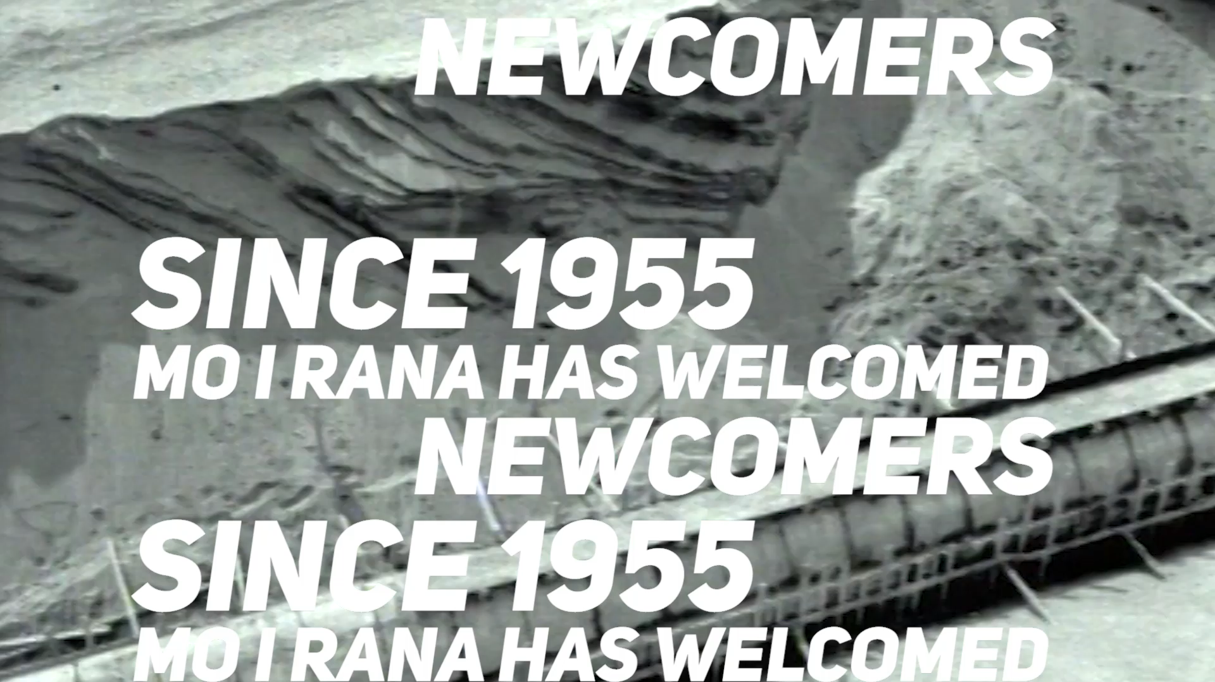
Kort om meg
Iselin Breirem, oppvokst i Mo i Rana
Men ikke bodd her siden 2011
Startet i Rana utvikling 03. januar 2022
Prosjektleder for omdømme og attraktivitet
Mastergrad i samfunnsplanlegging og kulturforståelse, UiT
Jobbet 3,5 år i Lillestrøm kommune i planavdelingen
Med ansvar for medvirkningen i kommunalområde by- og stedsutvikling
Jobbet med byutviklingsplan for Lillestrøm og flere store områdeplaner bla: Skedsmokorset og Fetsund sentrum.

Slide 20

Hvordan jobbe med omdømme?
Investeringer til 20 millilarder kroner 2021-2025
1500 jobber direkte i FREYR i driftfase
Befolkningsvekst
5000 flere Ranværinger innen 2030
Ca. 1500 i alderen 25-35 år
Ca. 1000 flere barn i alderen 0-5 år
Behov for 1800-2150 nye boliger innen 2030
Dette skaper behov for helsepersonell, lærere, politi osv.
Skaper muligheter for flere ansatte i servicenæringer
Det er i gang store prosjekter for å mobilisere til regional utvikling, byutvikling og rekruttering
Vi må internasjonalisere oss
- Engelske utlysninger!
- Engelske nettsider
Vi må modernisere oss
- Være digitalt oppdatere og tilgjengelige
- Tilpasse oss et yngre publikum
og et internasjonalt publikum

Slide 21

Verktøykasse

Slide 22



Nettsider
Kan oversettes til engelsk eks. hos totaltekst for 1,89 pr ord/ eller minimum 1000 kr.
Bildebanker
www.flickr.com/photos/moindustripark
www.visithelgeland.imageshop.no
Videoer
Rana utvikling @ youtube.com

Slide 23



Slide 24
Ønsker innspill
Hva er viktig å fokusere på i et omdømmeprosjekt?

Slide 25

Iselin.breirem@ru.no

